Slide 1


Муниципальное казенное дошкольное образовательное учреждение «Центр развития ребенка – детский сад «Колокольчик» п. Витим» МО «Ленский район» РС(Я)
Мастер-класс:
«Развитие высших психических функций у детей дошкольного возраста посредством кинезиологических упражнений».
Педагог дополнительного образования:
Хакимов Азамат Халилович

Slide 2
Цель:
-;
Актуализация знаний педагогов о применении кинезиологических упражнений в образовательном процессе в целом и при коррекционном обучении
Задачи:
внедрение и популяризация технологий коррекционного и развивающего обучения
A
повысить профессиональное мастерство и квалификацию участников мастер-класса
B
привлечь педагогов ДОУ к результативному воспитательно-образовательному процессу
С
расширить знания участников мастер-класса о кинезиологических упражнениях и их применении с целью формирования
у педагогов ДОУ профессиональных компетенций
D
создать условия для профессионального общения, самореализации и стимулирования роста творческого потенциала участников мастер-класса
Е

Slide 3
Актуальность:
Одной из приоритетных задач образования является внедрение и применение здоровьесберегающих технологий, как системы мер, включающей взаимосвязь и взаимодействие всех факторов образовательной среды, направленных на сохранение здоровья ребенка на всех этапах его обучения и развития.
Кинезиологические упражнения дают возможность задействовать те участки мозга, которые раньше не участвовали в обучении.
Проблема:
В современном обществе растёт число людей, которые недостаточно времени уделяют физической активности в повседневной жизни, что ставит под угрозу их здоровье и качество жизни. Отсутствие физической нагрузки заметно тормозит мыслительные процессы, снижает концентрацию внимания, координационных способностей, выносливости, вызывает проблемы с речевым развитием, общей неготовностью к письму.

Slide 4
«Здоровьесбережение» – общее понятие «образа жизни», содержащее уровень его культуры, благоприятные условия жизнедеятельности человека, в том числе поведенческие и гигиенические навыки, позволяющие сохранять и укреплять здоровье, способствующие предупреждению развития нарушений здоровья и поддерживающие оптимальное качество жизни.
Здоровьесберегающие образовательные технологии – это совокупность программ, приёмов, методов организации учебно-воспитательного процесса, не наносящего вреда здоровью участников.

Slide 5
Кинезиология — это уникальный метод, который позволяет быстро и эффективно избавить организм от последствий стресса или напряжения.
Методы кинезиологии
растяжки
Дыхательные упражнения
Упражнения для координации глаз и рук
Упражнения для всех групп мышечной системы
Упражнения на релаксацию
Самомассаж
Упражнения на мелкую моторику

Slide 6


Slide 7
В кинезиологии выделяют:
1. Технологии сохранения и стимулирования здоровья:
Кинезиологические упражнения на дыхание (Упражнение «Дыхание йогов, дыхательная гимнастика «Стрельниковой».)
«Кинезиологические упражнения на повышение активности мозга (упражнения на концентрацию внимания, координацию работы полушарий мозга и целенаправленное расслабление - упражнение «Ножки-ручки», Упражнение «Великий дирижер», Упражнение «Путаница», Упражнение «Снеговик»)
Гимнастика пальчиковая.
Гимнастика для глаз.
2. Технологии обучения здоровому образу жизни:
Самомассаж Активный отдых Физкультурные занятия Игротерапия | Точечный массаж Утренняя гимнастика Коммуникативные игры Игры на песке и др.

Slide 9
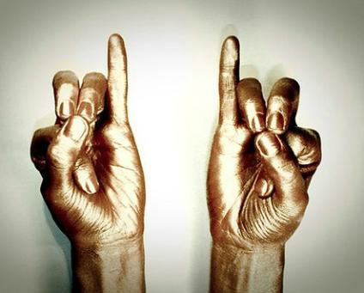
Мудра "Спасающая жизнь".
Выполняя эту мудру и советуя её своим знакомым и родным, вы обезопасите их и себя от вызова неотложки.
Регулярная практика данного упражнения станет профилактикой возникновения инфаркта миокарда, сердечных приступов, а также очень быстро избавит от болей и дискомфорта в грудной клетке.
Для того чтобы выполнить эту мудру следует:
указательным пальцем коснуться основания большого пальца.
большой, средний и безымянный палец нужно сложить в воедино, как будто вы взяли в них щепотку соли. Оставшийся мизинец просто выпрямите.
Следует сказать, что действует мудра
"Спасающая жизни" очень быстро.
Так, при сердечном приступе она
помогает не хуже, чем несколько
миллиграмм нитроглицерина,
однако не нужно излишнего
фанатизма, и если у вас есть
какие-то проблемы с сердцем,
то всегда держите при себе
необходимый запас медикаментов.

Slide 10
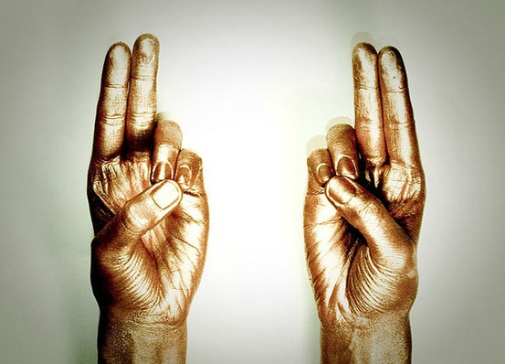
Задача мудры "Жизни" заключается в том, чтобы усилить организм через восстановление его энергетического потенциала.

Slide 11
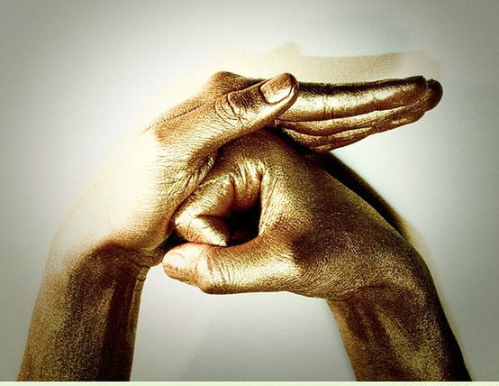
Если вы подозреваете, что ваша энергетика не защищена, то нужно обязательно предпринять какие-нибудь действия. Спасением в этой ситуации может стать мудра "Щит Шамбалы", которую рекомендуется использовать, когда вы ощущаете, кто-то пытается оказать на нее негативное воздействие.

Slide 12
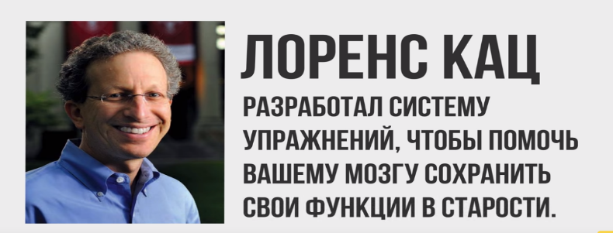
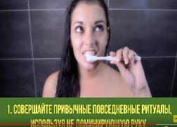

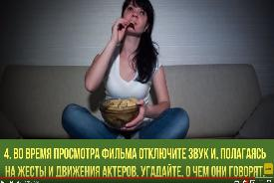
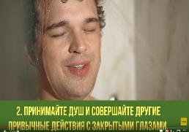

Slide 13
Десять золотых правил здоровьесбережения, которые относятся к педагогу:
Соблюдайте режим дня!
Обращайте больше внимания на питание!
Больше двигайтесь!
Спите в прохладной комнате!
Не гасите в себе гнев, дайте вырваться ему наружу (в пределах разумного!)!
Постоянно занимайтесь интеллектуальной деятельностью!
Гоните прочь уныние и хандру!
Адекватно реагируйте на все проявления своего организма!
Старайтесь получать как можно больше положительных эмоций!
Желайте себе и окружающим только добра!

